Slide 1
МЫ
ГОТОВЫ К ГТО

Slide 2
ГТО - это
программа физкультурной подготовки в общеобразовательных школах.
Существовала программа с 1931 по 1991 год. Охватывала возраст от 10 до 60 лет.
С 2010 года программа начала свое возрождение.

Slide 3


Slide 4



Slide 5
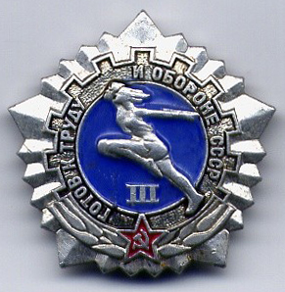
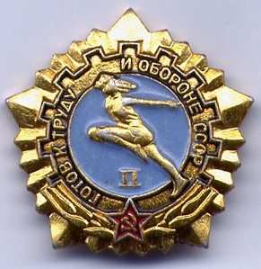
Знак гто
Сдача нормативов подтверждалась особыми значками. Чтобы получить такой значок, нужно было выполнить заданный набор требований, например: пробежать на скорость 30 метров, подтянуться определённое количество раз, пройти на лыжах 2 км.
В зависимости от уровня достижений сдающие нормативы каждой ступени награждались золотым или серебряным значком

Slide 6


Slide 7
Ступени гто
При сдаче норм ГТО существует несколько ступеней:
I ступень – 1-2 классы
(1 классы нормы не сдают, только знакомятся с видами испытаний)
II ступень – 3-4 классы
III ступень – 5-7 классы
IV ступень – 8-9 классы
V ступень – 10-11 классы
VI ступень – студенты от 18 до 24 лет
VII ступень – от 25 до 29 лет

Slide 8
Нормативы, которые сдают учащиеся со 2 по 4 класс:
Бег 30, 60 метров, либо челночный бег 3х10
Кроссовый бег 600, 1500 метров
Прыжок в длину с места
Метание мяча в цель, либо на дальность
Подтягивание на высокой и низкой перекладинах
Наклон вниз с прямыми ногами
Лыжные гонки 1, 2 км

Slide 9
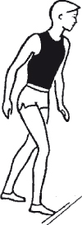
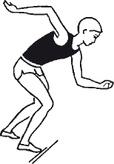
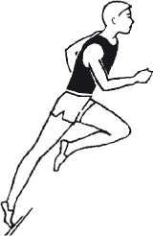
Норматив ГТО «бег на короткие дистанции»
Выполняется с высокого старта.
Техника выполнения команды «На старт!»:
сильнейшую ногу поставить вплотную к стартовой линии;
немного повернуть носок внутрь;
другая нога на 1,5–2 стопы сзади;
тяжесть тела равномерно распределяется на обе ноги;
туловище выпрямлено;
руки свободно опущены.
Техника выполнения команды «Внимание!»:
наклонить туловище вперед под углом 45°;
тяжесть тела перенести на сильнейшую ногу.
Техника выполнения команды «Марш!»:
бегун резко бросается вперед;
через 5–6 шагов принимается вертикальное положение тела.

Slide 10
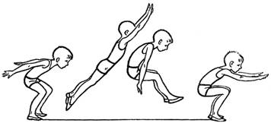
Норматив ГТО «прыжки в длину с места»
Техника прыжка в длину с места делится на:
Подготовку к отталкиванию
Отталкивание
Полет
Приземление

Slide 11
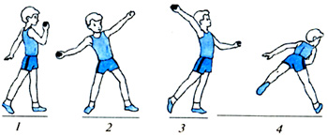
Норматив ГТО «метание мяча»
Держание мяча: указательный, средний, безымянный пальцы размещены сзади мяча, а большой и мизинец поддерживают мяч сбоку. Рука, удерживающая снаряд, не напряжена.
Техника метания мяча состоит из:
Держание мяча
Замаха
Броска

Slide 12
Норматив ГТО «подтягивание на перекладине»
У юношей используется подтягивание на высокой перекладине. Существует 2 вида подтягивания:
Подтягивания прямым хватом
Подтягивания обратным хватом
У девушек используется подтягивание на низкой перекладине.

Slide 13
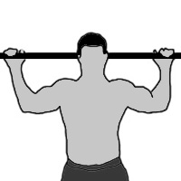
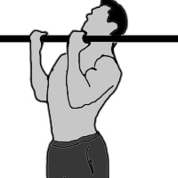
Норматив ГТО «подтягивание на перекладине»
Подтягивания прямым хватом
Традиционный вариант. Основной акцент: на мышцы спины и предплечье
Исполнение: возьмитесь за перекладину хватом, равным ширине плеч. Повисни, немного прогнув спину и скрестив ноги. Подтягивайся, сводя лопатки и стараясь коснуться перекладины верхом груди. Когда отпускаешься в нижней точке полностью выпрямляй руки.
Подтягивания обратным хватом
Этот вариант легче предыдущего. Основной акцент: широчайшие мышцы спины и бицепсы
Исполнение: хват, равный ширине плеч, только ладони на
себя. Подтягивайся, придерживаясь тех же правил

Slide 14
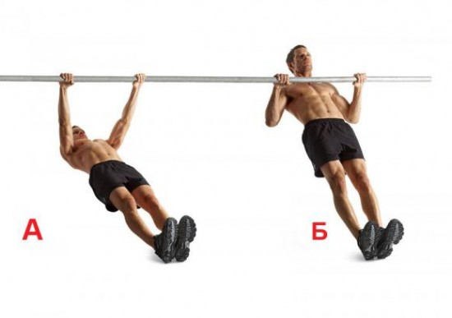
Норматив ГТО «подтягивание на перекладине»
Подтягивание на низкой перекладине:
Перекладина находится на высоте от 40 до 65 см в зависимости от роста. Повиснуть на этой перекладине. Хват – прямой, корпус и ноги вытянуть в одну линию. Сводя лопатки и сохраняя тело идеально прямым, подтягиваемся, коснувшись перекладины грудью. Плавно возвращаясь в исходное положение.

Slide 15
Виды испытаний и нормы
I ступень (2 класс)
№ | Вид испытания | мальчики |  | девочки
 |  | серебро | золото | серебро | золото
1 | Челночный бег или Бег 30 метров | 9.8 6.2 | 9.1 5.7 | 10.4 6.3 | 9.6 5.8
2 | Бег 600 метров | Без учета времени
3 | Прыжки в длину с места (см) | 110 | 120 | 100 | 110
4 | Метание мяча в цель | 3 | 4 | 3 | 4
5 | Подтягивание на высокой перекладине | 3 | 5 | - | -
6 | Подтягивание на низкой перекладине | - | - | 8 | 13
7 | Наклон вниз с прямыми ногами | Достать пальцами рук | Достать ладонями | Достать пальцами рук | Достать ладонями
8 | Лыжные гонки 1 км (мин) Или Лыжные гонки 2 км | 8.30 БУВ | 8.00 БУВ | 9.00 БУВ | 8.30 БУВ

Slide 16
Виды испытаний и нормы
II ступень (3-4 класс)
№ | Вид испытания | мальчики |  | девочки
 |  | серебро | золото | серебро | золото
1 | Бег 60 метров | 10.6 | 10.0 | 11.0 | 10.4
2 | Бег 600 метров (мин) или Бег 1500 метров | 2.15 БУВ | 2.08 БУВ | 2.28 БУВ | 2.20 БУВ
3 | Прыжки в длину с места (см) | 130 | 150 | 120 | 130
4 | Метание мяча на дальность | 30 | 35 | 19 | 24
5 | Подтягивание на высокой перекладине | 4 | 6 | - | -
6 | Подтягивание на низкой перекладине | - | - | 10 | 15
7 | Наклон вниз с прямыми ногами | Достать пальцами рук | Достать ладонями | Достать пальцами рук | Достать ладонями
8 | Лыжные гонки 1 км (мин) Или Лыжные гонки 2 км | 7.00 БУВ | 6.30 БУВ | 7.30 БУВ | 7.00 БУВ

Slide 17


Slide 18
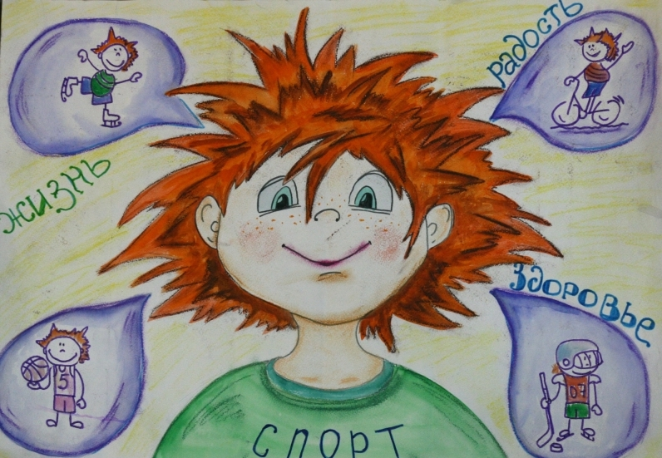

Slide 19
Викторина о спорте.
1.Как называются соревнования велосипедистов и лыжников?
2. Как называются соревнования, куда входят лыжные гонки со стрельбой на огневом рубеже?
3. Через сколько лет проводятся чемпионаты мира по футболу?
4. Как называется покров футбольного поля?
5. Какой мяч тяжелее: футбольный, волейбольный, гандбольный или баскетбольный?
6. Сколько человек входит в состав судейской коллегии?
7. Наказание в спортивных играх.
8. Палка для игры в городки.
9. Чем являются слова "Быстрее, выше, сильнее?"
10. Что стремится установить спортсмен?
Гонка
Биатлон
4 года
Газон
Баскетбольный
3
Удаление
Бита
Олимпийские игры
Рекорд

Slide 20
11. Спортивный переходящий приз .
12. В какой игре используется клюшка и шайба?
13. Теннисная площадка.
14. Хоккей - шайба, футбол - мяч, бадминтон-...
15. Она является залогом здоровья
16. Лучшая тяжесть для любителей утренней зарядки
17. Специалист по поднятию тяжестей
18. Ледовая площадка
19. Сколько игроков в футбольной команде?
20.Какой вид спорта самый многочисленный?
Кубок
Хоккей
Корт
Волан
Чистота
Гантели
Штангист
Каток
11
Волейбол

Slide 21
21.Начало пути к финишу.
22. Чего не надо, если есть сила?
23. Инструмент спортивного судьи.
24. Боксерский корт.
25.Спортивный снаряд , который перетягивают.
26. "Бородатый" спортивный снаряд.
27. Танцор на льду.
28. Спортсмен, который ходит сидя.
29. Предки кроссовок.
30. Её должен взять прыгун.
Старт
Ума
Свисток
Ринг
Канат
Козёл
Фигурист
Шахматист
Кеды
Высоту

Slide 22

31.Как часто проводятся Олимпийские игры?
32.Назовите 5 спортивных терминов, начинающихся с буквы «С» ?
33.Что означает переплетение разноцветных колец в эмблеме олимпийских игр?(Символ дружбы пяти континентов).
34. Страна зимних олимпийских игр 2014?
1 раз в четыре года
Стадион, сетка, секундомер, спартакиада, спринт
Символ дружбы пяти континентов
Россия

Slide 23


